Slide 1
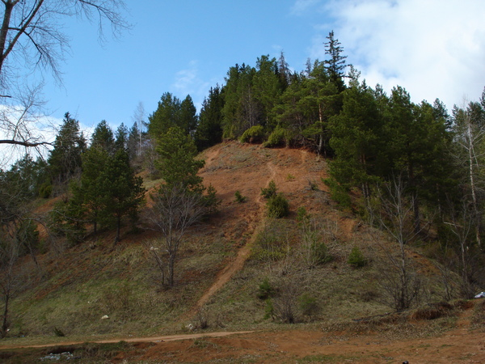
Почвозащитное значение лесов
Леса резко уменьшают поверхностный сток. Этим они препятствуют смыву и размыву почвогрунтов талыми и дождевыми водами, выступают в качестве важного почвозащитного фактора. Лес – надежный защитник почв от выдувания (дефляция); он закрепляет подвижные пески.

Slide 2
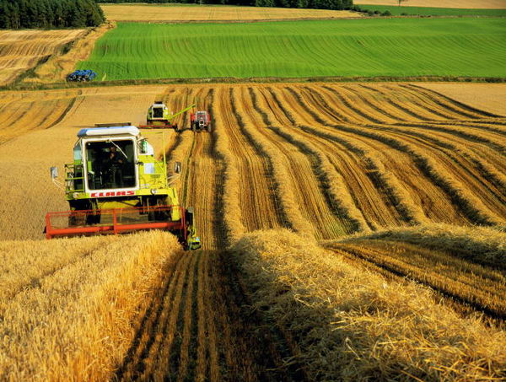
Влияние лесов на сопредельные пространства
Леса защищают сельскохозяйственные угодья, урожай от неблагоприятных природных процессов. Пашни, окруженные лесами, имеют более благоприятные для земледелия микроклиматические условия.

Slide 3
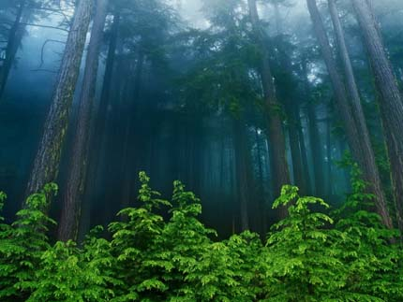
Воздухоочистительные функции лесов
Лес, образно говоря, - это легкие планеты. Деревья являются той зеленой фабрикой, которая восстанавливает живительную силу отработанного воздуха. Чем лучше растут леса, тем больше они выделяют кислорода и тем быстрее поглощают углекислый газ. Увеличение концентрации углекислого газа в атмосфере, вероятно, есть результат не только сжигания топлива, но и смены лесов менее продуктивными типами фитоценозов – лугами, пастбищами, посевами, садами и т. п.

Slide 4
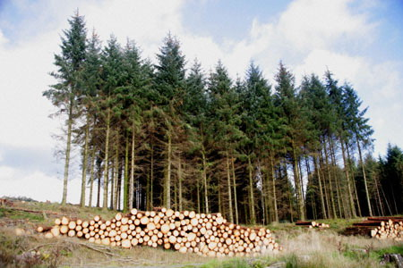
Принципы рационального использования лесных экосистем
При рациональном использовании лесных экосистем в них поддерживается экологическое равновесие .Однако принципы рационального использования лесов соблюдаются не всегда.
Познакомимся с основными нарушениями:
Превышение расчетной лесосеки. Расчетная лесосека – это план заготовки древесины в пределах годичного прироста, при котором лесу не будет нанесен существенный урон и он сможет восстановится.

Slide 5
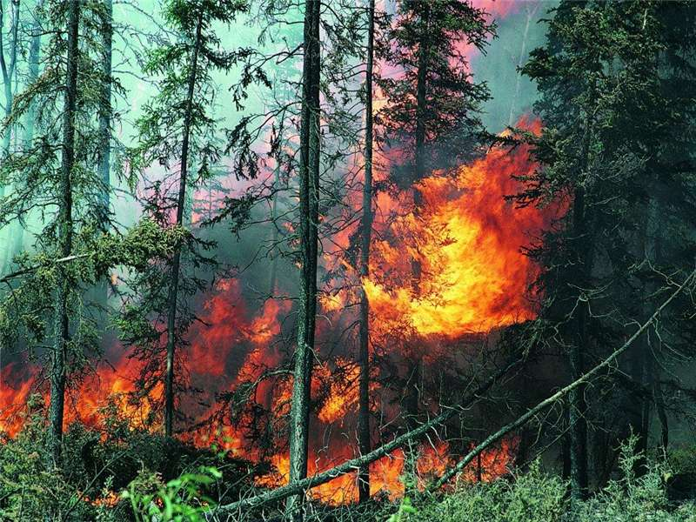
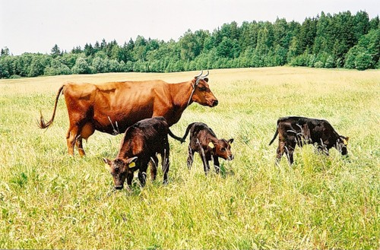
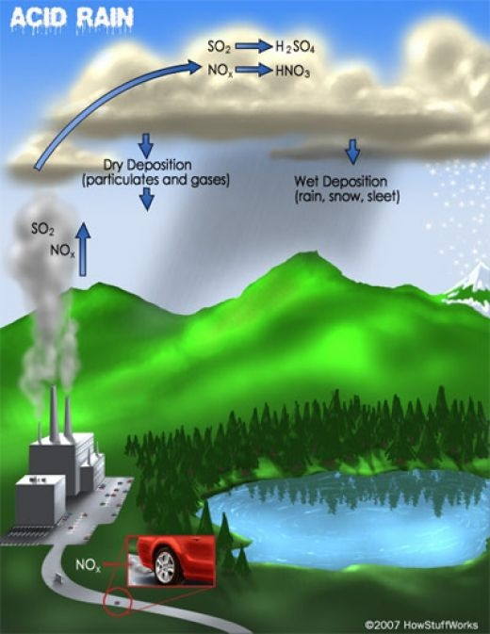
Лесные пожары
Выпас скота
Влияние на леса пыли и ядовитых газов. Эти загрязняющие вещества попадают из атмосферы в леса чаще всего с кислотными дождями. В непосредственной близости от промышленных предприятий, загрязняющих атмосферу, возможны ожоги листьев деревьев ядовитыми газами и пылью). Для уменьшения количества промышленных выбросов в атмосферу строят очистные сооружения и внедряют новые малоотходные технологии.

